Slide 1
CHỦ ĐỀ 10
CÁC SỐ TRONG PHẠM VI 1000
BÀI 48:
ĐƠN VỊ, CHỤC,
TRĂM, NGHÌN

Slide 3
CÁC SỐ TRÒN TRĂM
 | Nghìn | Trăm | Chục | Đơn vị | Viết số | Đọc số
 |  | 1 | 0 | 0 | 100 | một trăm
 |  | 2 | 0 | 0 | 200 | hai trăm
 |  | 3 | 0 | 0 | 300 | ba trăm
 |  | 4 | 0 | 0 | 400 | bốn trăm
 |  | 5 | 0 | 0 | 500 | năm trăm

Slide 4
 | Nghìn | Trăm | Chục | Đơn vị | Viết số | Đọc số
 |  | 6 | 0 | 0 | 600 | sáu trăm
 |  | 7 | 0 | 0 | 700 | bảy trăm
 |  | 8 | 0 | 0 | 800 | tám trăm
 |  | 9 | 0 | 0 | 900 | chín trăm
 | 1 | 0 | 0 | 0 | 1000 | một nghìn
Các số 100, 200, 300, …, 900, 1 000 là các số tròn trăm

Slide 6
1
Nêu các số tròn trăm từ 100 đến 1000.
100
200
300
400
500
600
700
800
900
1000

Slide 7
2
Số ?
400
500
700
800
500
400

Slide 8
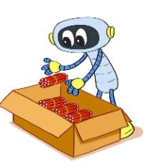
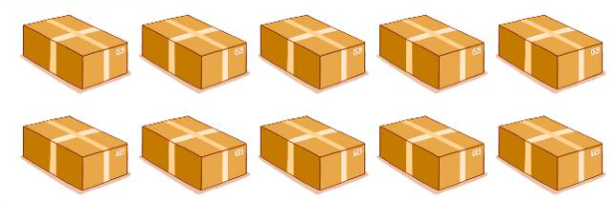
3
Số ?
Rô- bốt xếp 100 cái bút chì vào mỗi thùng. Trong mỗi ngày, Rô- bốt xếp được bao nhiêu cái bút chì?
Thứ hai
?
300
bút chì
Thứ ba
?
500
bút chì
Thứ tư
?
1000
bút chì

Slide 10
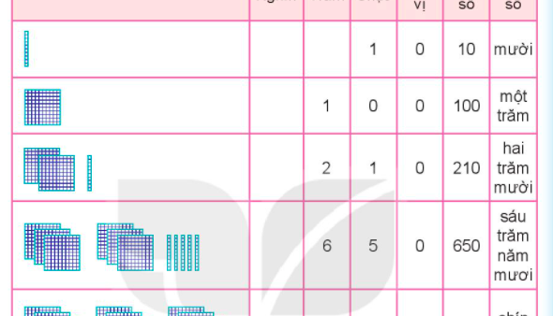
CÁC SỐ TRÒN CHỤC
 | Nghìn | Trăm | Chục | Đơn vị | Viết số | Đọc số
 |  |  | 1 | 0 | 10 | mười
 |  | 1 | 0 | 0 | 100 | một trăm
 |  | 2 | 1 | 0 | 210 | hai trăm mười
 |  | 6 | 5 | 0 | 650 | sáu trăm năm mươi

Slide 11
CÁC SỐ TRÒN CHỤC
 | Nghìn | Trăm | Chục | Đơn vị | Viết số | Đọc số
 |  | 9 | 9 | 0 | 990 | chín trăm chín mươi
 | 1 | 0 | 0 | 0 | 1000 | một nghìn

Slide 12
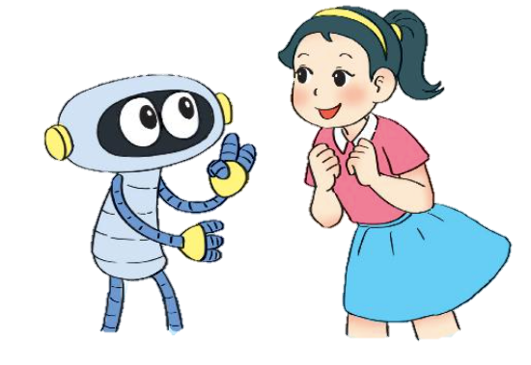
Các số tròn chục đều có số đươn vị là 0.
Các số 10, 20, 30, … 990, 1 000 đều là các số tròn chục.

Slide 14
1
Số ?
a)
230
240
280
270
b)
710
750
790
760

Slide 15
2
Số ?
310
900
740
580
50
800

Slide 16
3
Số ?
Em hãy ước lượng số viên kẹo trong mỗi lọ theo số tròn chục.
10
20
?
?
?
30
50
100

